Slide 1
Projet – Site Statique
Anthony Slimani – Formation DISII 2016 / 2017

Slide 2
SOMMAIRE
CONCEPTION
Langages et choix des outils utilisés
Les différentes étapes du développement
Résultats obtenus
ANNEXES
Planning prévisionnel et réel
Charte Graphique
Programmation
Problèmes rencontrés
Zoning
Design

Slide 3
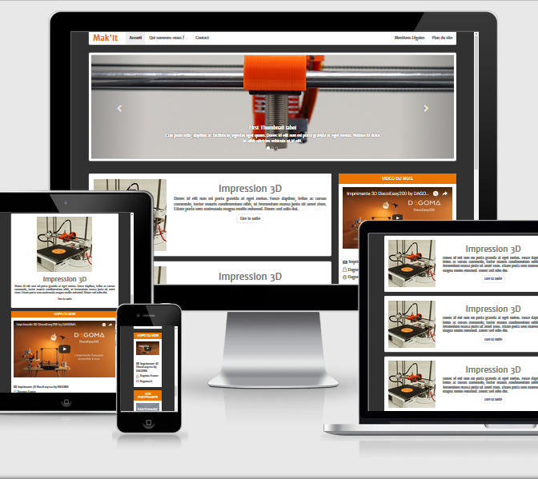
Introduction Mak’it
Ce site statique représente une entreprise de conception/impression 3D.
Il a pour but de présenter les différentes creations de Mak’it.
Etant responsive, il est possible de le consulter via smartphone, tablette et PC.
Entreprise dynamique et creative, la dominante de orange s’adapte parfaitement à cette jeune startup.

Slide 4
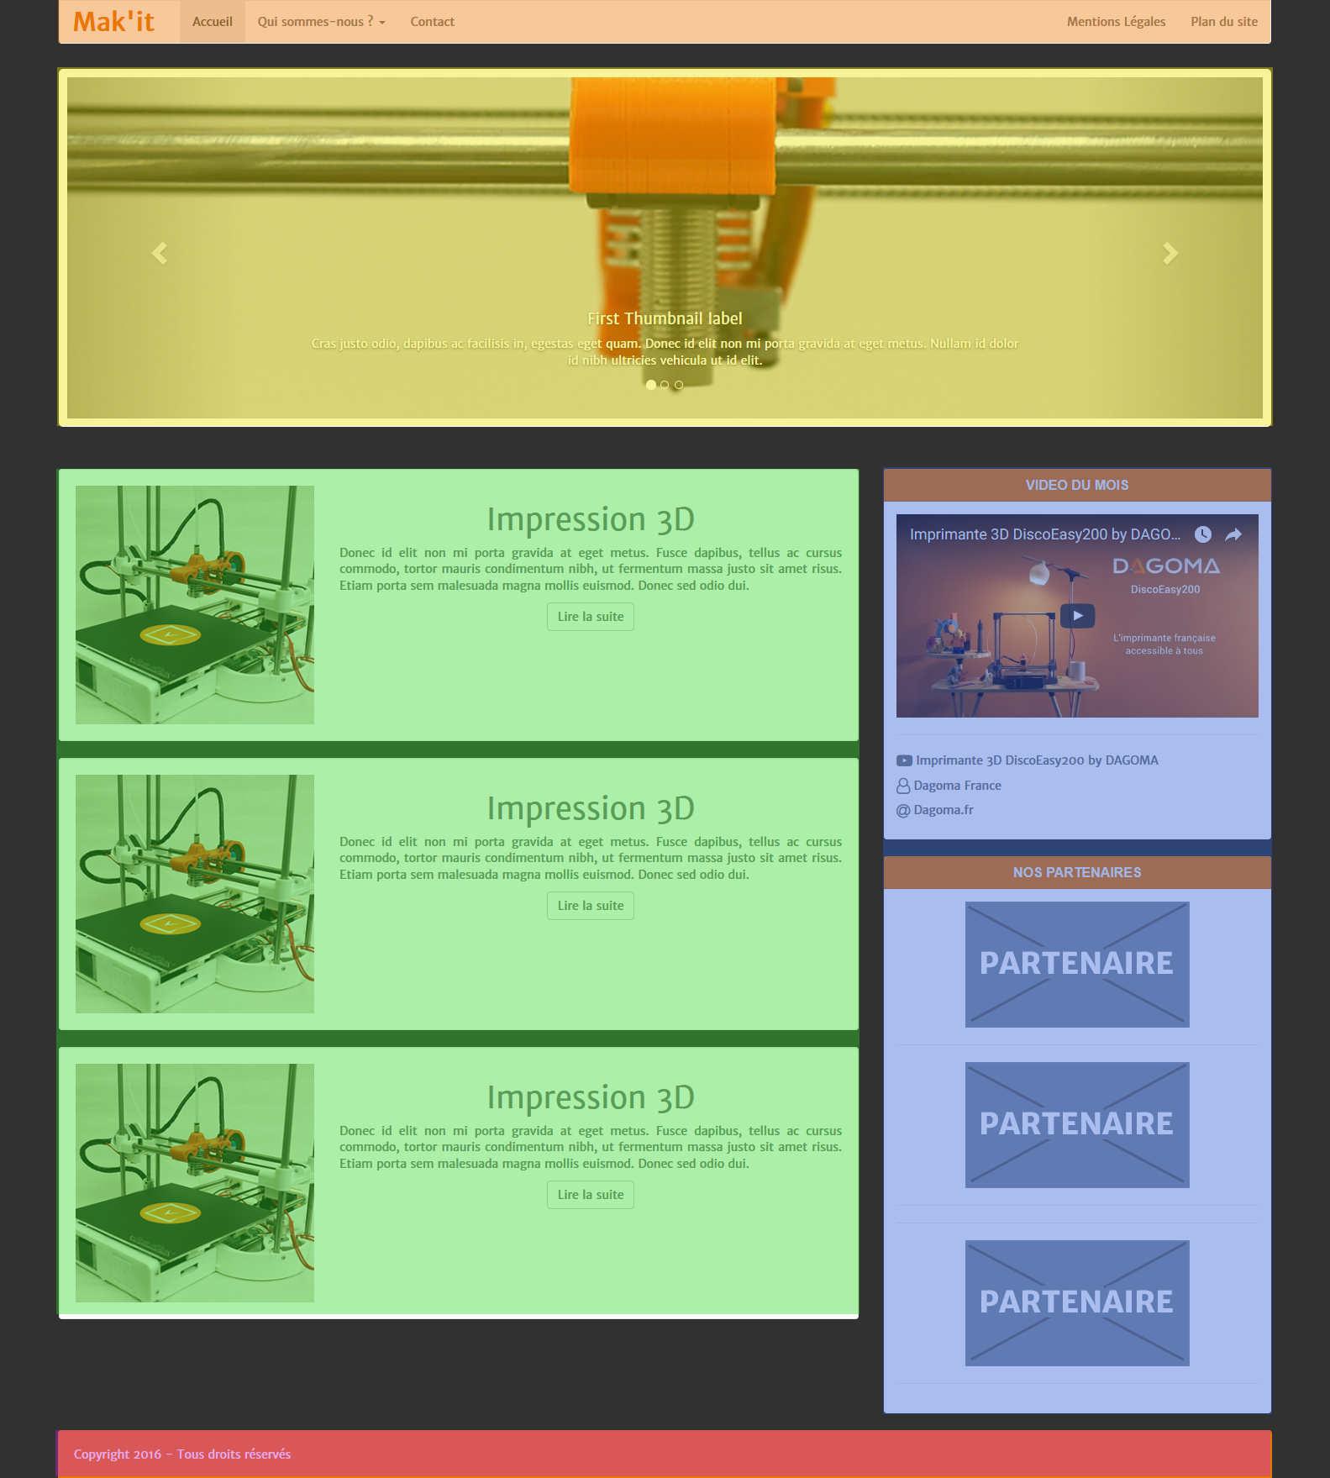
Zoning
SOMMAIRE
Zoning
Langages et choix des outils utilisés
Les différentes étapes du développement
Design
Programmation
Résultats obtenus
Problèmes rencontrés
Planning prévisionnel et réel
Charte Graphique
Le site a été divisé en 5 parties :
1 – Barre de navigation (orange)
2 – Slider (jaune)
3 – Actualités (vert)
4 – Sidebar (bleue)
5 – Footer (rouge)

Slide 5
Langages et choix des outils utilisés
Framework
Bootstrap
SOMMAIRE
Zoning
Langages et choix des outils utilisés
Les différentes étapes du développement
Design
Programmation
Résultats obtenus
Problèmes rencontrés
Planning prévisionnel et réel
Charte Graphique
Langages
HTML
CSS
JS

Slide 6
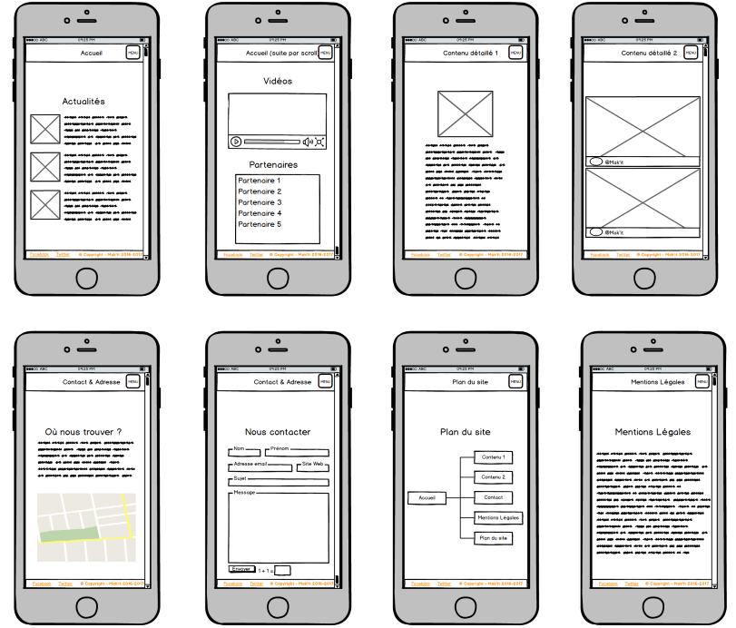
Les différentes étapes du développement - Design
Mockup
SOMMAIRE
Zoning
Langages et choix des outils utilisés
Les différentes étapes du développement
Design
Programmation
Résultats obtenus
Problèmes rencontrés
Planning prévisionnel et réel
Créations
Maquettes

Slide 7
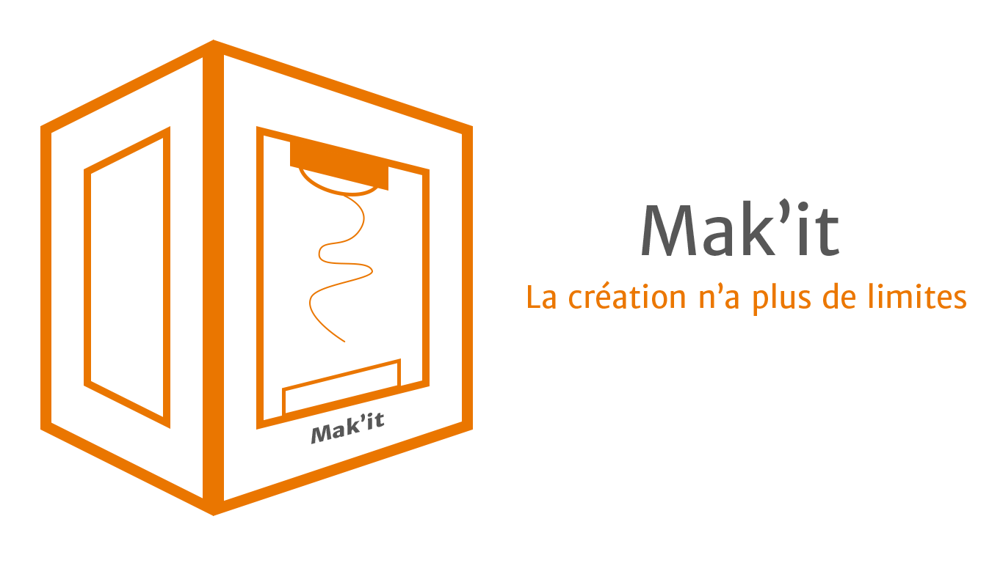

Les différentes étapes du développement - Design
Conception logo
SOMMAIRE
Zoning
Langages et choix des outils utilisés
Les différentes étapes du développement
Design
Programmation
Résultats obtenus
Problèmes rencontrés
Planning prévisionnel et réel
Charte Graphique

Slide 8
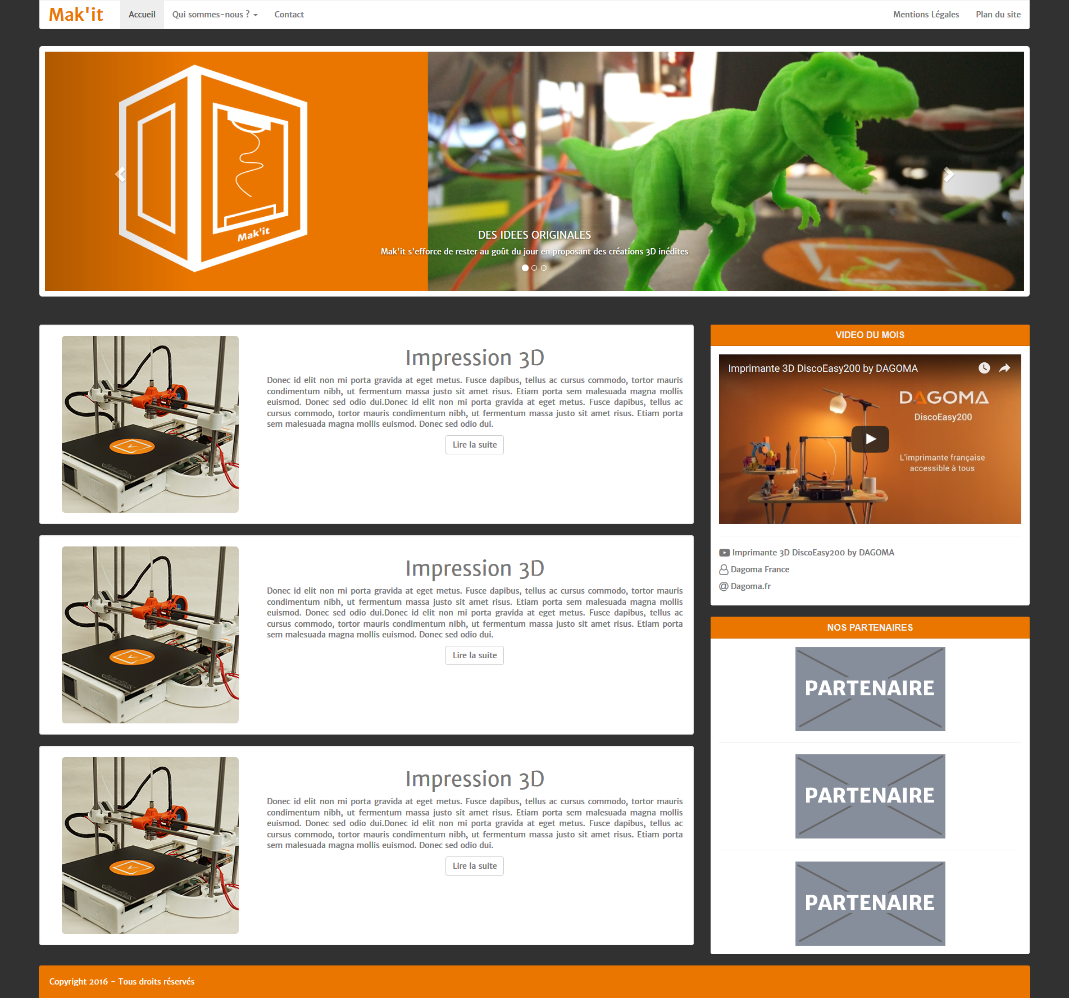
Les différentes étapes du développement - Design
Maquettes
SOMMAIRE
Zoning
Langages et choix des outils utilisés
Les différentes étapes du développement
Design
Programmation
Résultats obtenus
Problèmes rencontrés
Planning prévisionnel et réel
Charte Graphique
Chaque maquette a été modélisée à l’aide de Photoshop
Respectivement au format :
Mobile : 480px
Tablette : 750px
Desktop : 970px
Large Desktop : 1170px

Slide 9


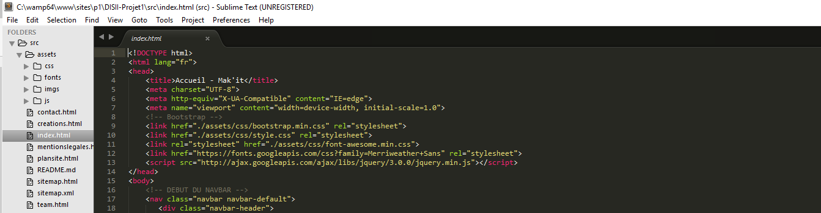
Les différentes étapes du développement - Développement
Phase de développement
SOMMAIRE
Zoning
Langages et choix des outils utilisés
Les différentes étapes du développement
Design
Phase de développement
Résultats obtenus
Problèmes rencontrés
Planning prévisionnel et réel
Charte Graphique
La première étape a consisté à mettre en place mon espace de travail.
Le plus important étant le versionning, la création d’un repository s’est imposée.
Sublime Text 3
Github

Slide 10
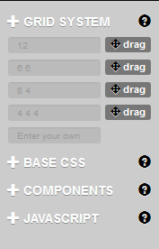
Les différentes étapes du développement - Développement
Phase de développement
SOMMAIRE
Zoning
Langages et choix des outils utilisés
Les différentes étapes du développement
Design
Phase de développement
Résultats obtenus
Problèmes rencontrés
Planning prévisionnel et réel
Charte Graphique
Afin d’avoir une base saine du point de vue structurelle, j’ai tout d’abord utilisé l’outil en ligne :
Layoutit.com
En utilisant le Grid System, j’ai pu obtenir de manière rapide la structure de mon site web.
Tout en appliquant les règles de Bootstrap. Donc de responsivité.

Slide 11
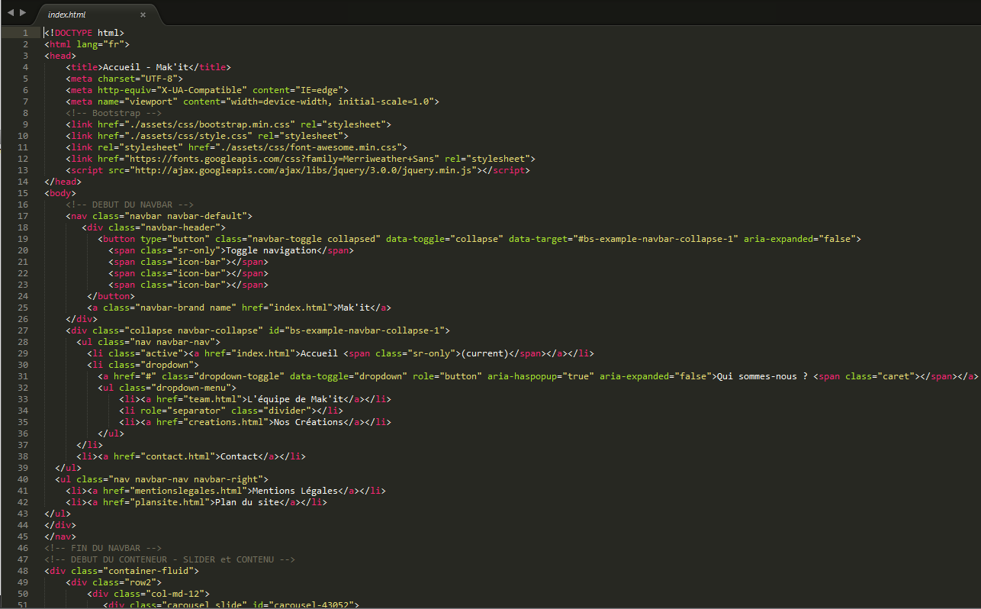
Les différentes étapes du développement - Développement
Phase de développement
SOMMAIRE
Zoning
Langages et choix des outils utilisés
Les différentes étapes du développement
Design
Phase de développement
Résultats obtenus
Problèmes rencontrés
Planning prévisionnel et réel
Charte Graphique
Vient alors la phase de développement à proprement parlé. La partie du code personnellement et en partie établie sous Photoshop. Au total, 6 pages ont été créées. En respectant la demande responsive du projet.
1 fichier CSS appelé style.css a été créé afin d’y apporter la personnalisation souhaitée et attendue.

Slide 12
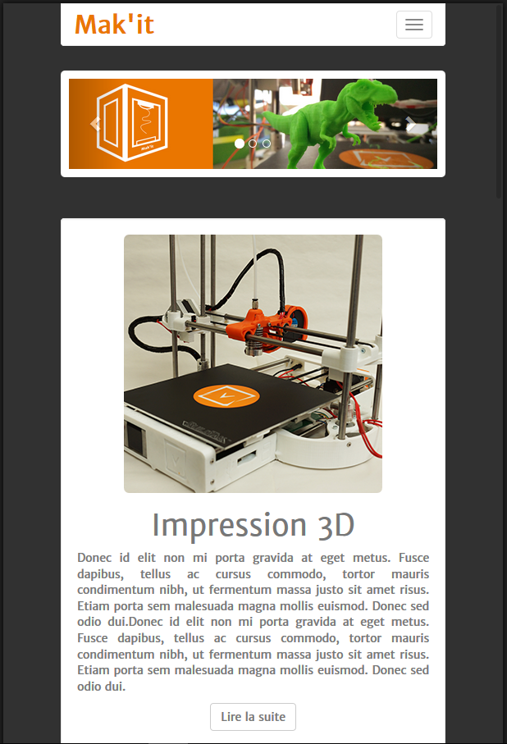
Résultats obtenus
Résultats obtenus
SOMMAIRE
Zoning
Langages et choix des outils utilisés
Les différentes étapes du développement
Design
Phase de développement
Résultats obtenus
Problèmes rencontrés
Planning prévisionnel et réel
Charte Graphique
Voyons ensemble le rendu du site web :
Mak’it

Slide 13

Problèmes rencontrés
Problèmes rencontrés
SOMMAIRE
Zoning
Langages et choix des outils utilisés
Les différentes étapes du développement
Design
Phase de développement
Résultats obtenus
Problèmes rencontrés
Planning prévisionnel et réel
Charte Graphique
Transition difficile : Photoshop vers la phase de développement
La responsivité du design peut parfois causer quelques problèmes d’adaptation
Construire une charte graphique et appliquer les directives à la lettre

Slide 14

Problèmes rencontrés
Annexes
SOMMAIRE
Zoning
Langages et choix des outils utilisés
Les différentes étapes du développement
Design
Phase de développement
Résultats obtenus
Problèmes rencontrés
Planning prévisionnel et réel
Charte Graphique
Planning prévisionnel et réel (Excel)
Charte Graphique (Word)
Projet – Site Statique (PowerPoint)
Mockup Makit (PDF)
https://github.com/DarkChimeria/DISII-Projet1

